Slide 1
电路理论基础
郭小娟
北师大信息学院

Slide 2
教材简介
《电路（第5版）》---
原著 邱关源，修订 罗先觉
高等教育出版社，2006年5月。
普通高等教育“十五”国家级规划教材
内容符合教育部高等学校电子信息科学与电气信息类基础课程教学指导分委员会 2004 年颁布的《电路理论基础》和《电路分析基础》的教学基本要求。
经典教材

Slide 3
电路理论和“电路”课程
电路理论：研究电路分析和综合与设计基本规律的课程
电路分析：在电路给定、参数已知的条件下，通过求解电路中电压和电流而了解电路的特性
电路综合：给定电路技术指标的情况下，设计出电路并确定元件参数，使电路的性能符合设计要求
本课程着重研究电路分析
Notes:
电路的结构和参数----电路的解

Slide 4
课程简介
名称：电路，电路原理，电路分析/理论基础
课程类别：必修课
学分：2分
学时：34课时
上课周数：周四(3-4节，1-17周)

Slide 5
课程简介
和中学课程的区别
  元件：电阻，独立源和受控源，电容和电感，…
  概念：零输入/状态响应，相量，阻抗与导纳，…
  分析方法：基尔霍夫定律，节点分析，稳态分析，…
  电路定理：叠加定理，戴维宁定理，…
  复频域分析
重要性：电类各专业本科生的专业基础课
课程内容
电路和其他课程的关系

Slide 6
教学目标
理论：掌握电路的基本理论和基本分析方法，并为后续课程准备必要的电路知识。
应用：设计、开发和研究电路，解决工程实际问题
课程理论严密，逻辑性强，可以培养学生严肃认真的科学作风和抽象思维能力，锻炼分析处理问题和解决实际问题的能力和技巧，应用数学工具分析计算电路方程的能力，实践能力和总结归纳能力等。

Slide 7
教学要求及考核方式
特点：课时紧，任务重
学习方法
  厘清基本概念
  掌握基本分析方法(清楚方法由来)
  注意前后内容的联系
  认真听课，按时完成作业，大量练习
考核
  平时成绩（40%，作业和考勤）
  考试成绩（60%，闭卷）
先修课程
高等数学，大学物理，线性代数，微积分

Slide 8
参考书目
 | 书名 | 作者 | 出版社 | 时间
国内 | 电路原理 | 于歆杰 | 清华大学 | 2007
 | 电路理论基础（第3版） | 邢丽冬，潘双来 | 清华大学 | 2015
 | 电路理论基础（第3版） | 卢元元，王晖 | 西安电子科技大学 | 2015
国外 | Fundamentals of Electric Circuits | Alexander & Sadiku | McGraw-Hill Companies | 2012
 | Circuits | Ulaby & Maharbiz | NTS Press | 2009
 | Electronics Fundamentals Circuits, Devices & Applications | Floyd & Buchla | Prentice Hall | 2009
网络资源
MOOC，网易公开课，精品课程，爱课程……

Slide 9
电路理论和“电路”课程
电路理论：研究电路分析和综合与设计基本规律的课程
电路分析：在电路给定、参数已知的条件下，通过求解电路中电压和电流而了解电路的特性
电路综合：给定电路技术指标的情况下，设计出电路并确定元件参数，使电路的性能符合设计要求
本课程着重研究电路分析
Notes:
电路的结构和参数----电路的解

Slide 10
电路理论及相关科技的发展简史
……

Slide 11
目录
第一章 电路模型和电路定律
第十章 含有耦合电感的电路
第二章 电阻电路的等效变换
第十一章 电路的频率响应
第三章 电阻电路的一般分析
第十二章 三相电路
第四章 电路定理
第十三章 非正弦周期电流电路和信号的频谱
第五章 含运算放大器的电阻电路
第十四章 线性动态电路的复频域分析
第六章 储能元件
第十五章 电路方程的矩阵形式
第七章 一阶电路和二阶电路的时域分析
第十六章 二端口网络
第八章 相量法
第十七章 非线性线路
第九章 正弦稳态电路的分析
第十八章 均匀传输线
Notes:
基本要求

Slide 12
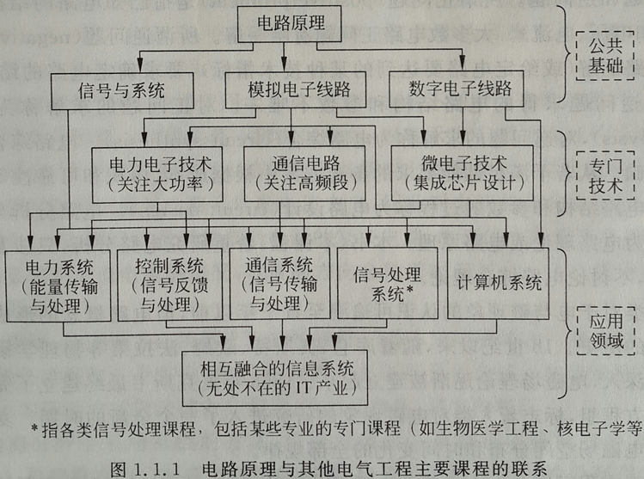
课程体系
----摘自《电路原理》，于歆杰等
Notes:
计算机和通讯结合，电子设备及产品，电力系统，通讯系统的工作原理
电气工程、电子工程、自动化和计算机科学

